Slide 1
裸眼3D技术 在沉浸式体感游戏中的应用研究
姓名：周和繁 学号：20121241

Slide 2
需求分析
2
系统设计与实现
3
4
系统展示
总结
1

Slide 3
PPT模板下载：www.1ppt.com/moban/ 行业PPT模板：www.1ppt.com/hangye/
节日PPT模板：www.1ppt.com/jieri/ PPT素材下载：www.1ppt.com/sucai/
PPT背景图片：www.1ppt.com/beijing/ PPT图表下载：www.1ppt.com/tubiao/
优秀PPT下载：www.1ppt.com/xiazai/ PPT教程： www.1ppt.com/powerpoint/
Word教程： www.1ppt.com/word/ Excel教程：www.1ppt.com/excel/
资料下载：www.1ppt.com/ziliao/ PPT课件下载：www.1ppt.com/kejian/
范文下载：www.1ppt.com/fanwen/ 试卷下载：www.1ppt.com/shiti/
教案下载：www.1ppt.com/jiaoan/ PPT论坛：www.1ppt.cn
一、需求分析

Slide 4
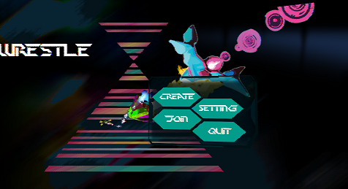
需求分析
游戏简介
实现了一款支持裸眼3D显示和体感控制的局域网联机飞行射击游戏，游戏游戏采用个人竞技模式，即其他所有的玩家都是自己的敌人，在游戏中玩家要通过肢体动作操作自己的飞船避过障碍物和其他玩家的激光炮，还要找到机会发射激光炮击落其他玩家的飞船。
Notes:
玩家可在同一局域网下加入其它玩家建立的房间，也可以自己建立房间等待其它玩家的加入，每个房间最多允许4个人加入，当房间内的所有玩家都已经准备好之后游戏开始。在游戏中，其它玩家都是自己的敌人，玩家的目的控制飞船射击以击落其它玩家的飞船。每个玩家的飞船初始有6滴血，每被击中一次减少一滴血，当血量为0时飞船被击落，飞船被击落5S后飞船重生。当有玩家总共击落3艘飞船后，游戏结束。

Slide 5
需求分析
系统总体流程
玩家组队进入游戏场景，通过预定义的姿势控制飞船飞行和射击。
Notes:
开始游戏，首先进入游戏主界面，可选择游戏设置，建立房间等待其他玩家加入或加入其他玩家创建的房间，进入房间后进入房间信息界面，可以看到当前房间内所有玩家的信息（名字，准备状态），当所有玩家都进入准备状态后，进入游戏场景游戏，这时玩家就可以通过肢体动作控制飞船飞行同其他玩家战斗，当有某个玩家杀敌数达到3之后，游戏结束弹出游戏结算。整个游戏流程就是这样。

Slide 6
需求分析
主要功能
游戏主要包含5大模块
1.裸眼模块
2.体感交互模块
3.网络模块
4.游戏逻辑模块
5.界面模块
Notes:
游戏主要包含5大模块 。。。。。

Slide 7
需求分析
主要技术点
1.裸眼3D
通过特殊的裸眼屏幕，用户不需要任何辅助设备就能看到立体效果
2.体感控制
通过体感设备Kinect获取到人体关节点数据，游戏通过关节点数据分析玩家姿态。达到玩家以身体姿态操作游戏的目的
3.3D游戏制作
使用多平台的综合型游戏开发工具Unity实现3D射击游戏
4.局域网联机
使用Unity的UNET网络引擎实现局域网联机

Slide 8
PPT模板下载：www.1ppt.com/moban/ 行业PPT模板：www.1ppt.com/hangye/
节日PPT模板：www.1ppt.com/jieri/ PPT素材下载：www.1ppt.com/sucai/
PPT背景图片：www.1ppt.com/beijing/ PPT图表下载：www.1ppt.com/tubiao/
优秀PPT下载：www.1ppt.com/xiazai/ PPT教程： www.1ppt.com/powerpoint/
Word教程： www.1ppt.com/word/ Excel教程：www.1ppt.com/excel/
资料下载：www.1ppt.com/ziliao/ PPT课件下载：www.1ppt.com/kejian/
范文下载：www.1ppt.com/fanwen/ 试卷下载：www.1ppt.com/shiti/
教案下载：www.1ppt.com/jiaoan/ PPT论坛：www.1ppt.cn
二、系统设计

Slide 9
系统设计与实现
系统框架
本系统的总体设计结构主要分为三层
应用层：实现游戏基本功能
网络层：负责网络通信
硬件接口层：玩家姿态识别，裸眼图像合成

Slide 10
系统设计与实现
界面模块
采用UGUI制作
主要包含6个界面：
游戏设置界面
开始菜单 界面
房间信息界面
玩家列表界面
运行主界面
游戏结算界面
Notes:
1、UI 跳转的逻辑、各个界面的主要内容

Slide 11
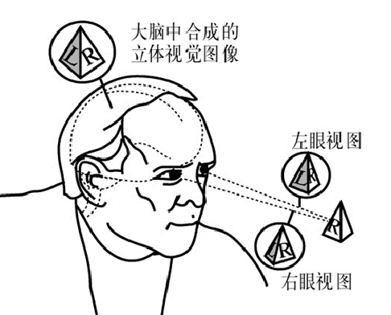
系统设计与实现
裸眼原理
基于人的视觉系统原理，通过使用光学器件在显示屏幕上改变双眼视图的走向，使人的双眼能分别看到对应的立体视图。
Notes:
立体视觉：两只眼睛从不同的位置和角度注视着物体，左眼看到左侧，右眼看到右侧
裸眼：

Slide 12
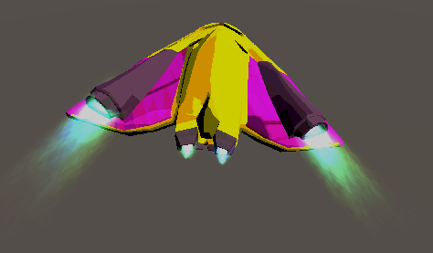
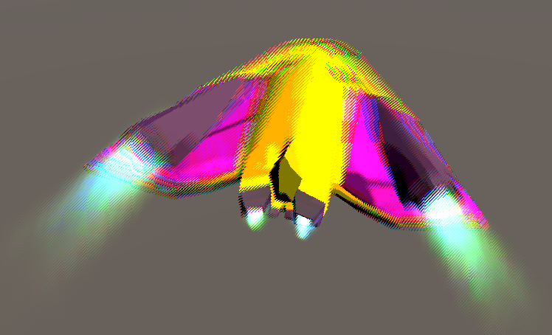
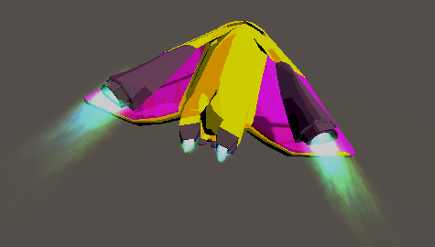
系统设计与实现
裸眼实现
。。。
源图像获取
采用8个相机获取八个不同位置的图像
裸眼图像合成
利用着色器将8张图片的每一列像素交叉排列，交织出能在裸眼屏幕上产生裸眼效果的裸眼图像
显示切换
关闭其他7个相机，将剩下的一个未关闭相机获取到的图像直接显示到屏幕上
Notes:
本游戏采用八个摄像机模拟人的左右眼睛，人只有两个眼睛，为何要用八个相机，左右眼可看到八套不同的图片，这样就有八个视点，人在屏幕前略微移动，看到的图像就不同了，增强了立体感
因为由八幅图交叉排列，实际上连续的八个不同像素代表的是一个位置的像素在不同视点说看的颜色，所以水平上分辨率掉了八倍， 公式中要减去y*cot是为了让像素斜着排列，以将降低的分辨率均摊到竖直和水平两个方向
这一部分的算法，至于为何斜着排列图像没有扭曲，猜测是和裸眼屏幕的光学结构有关

Slide 13
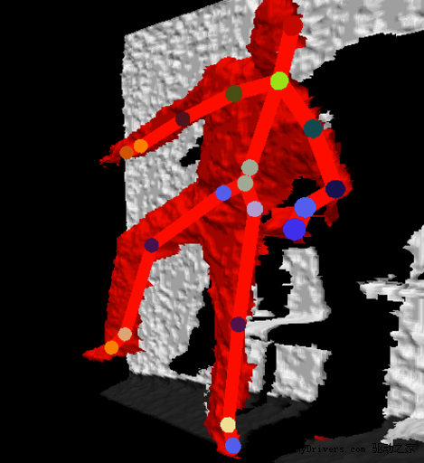
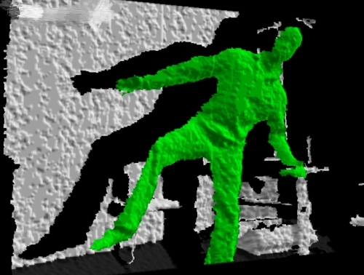
系统设计与实现
Kinect原理
骨骼追踪流程
1.红外摄像头获取到深度图
2.通过深度图识别出骨骼点
3.计算骨骼点坐标
4.不断迭代，实时追踪骨骼点

Slide 14
系统设计与实现
体感实现
体感姿势设计
通过身体前倾或者后仰控制飞船的俯仰角
双手与水平面保持一定的角度来控制飞船的左右偏转
左右任意一只手握拳控制飞船射击
体感姿势识别
Θ：双手与水平面的所呈角度
Min：最小识别角度
Max：最大识别角度
V：最终结果，0-1的数，当角度越大v约接近1，达到双手越倾斜转向越快的效果
Notes:
经过实际测试，再加入其它姿势控制前进会在极大的加大控制难度，所以用识别到人体，飞船就会不断前进
当 小于最小识别角度MIN时判断为无效输入，当角度大于最大识别角度MAX时，将角度设置为最大角度，最后通过最后一步中的公式将角度归一到0到1之间，最后得到的V就是一个0到1之间的数。

Slide 15
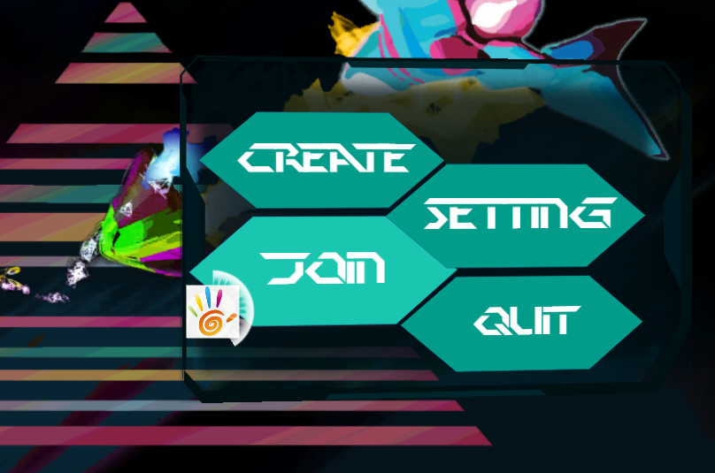
系统设计与实现
UI体感交互
根据玩家左手或右手位置模拟鼠标
点击：悬浮在按钮上保持3S
触发点击事件：接入UGUI的UI事件系统，继承Unity的标准输入模块类StandaloneInputModule，通过在鼠标位置发送射线获取到点击的按钮，并调用按钮上的标准消息处理函数，直接能复用为鼠标写的效应函数。也实现了体感和传统鼠标的无缝切换。
Notes:
GetMousePointerEventData

Slide 16
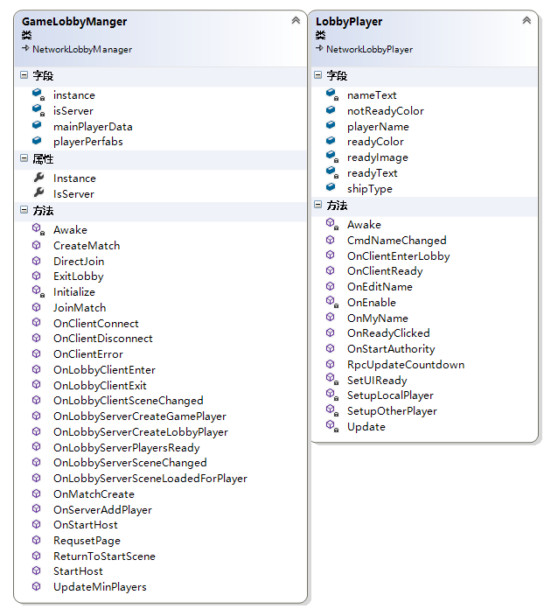
系统设计与实现
网络联机模块
UNET介绍
Unity在5.1中推出的网络引擎模块，主要功能：
1、通用高性能序列化与分布式状态管理
2、物体位置、动画同步
3、创建基础的网络服务器/客户端接口
4、通过IP地址和端口客户端可直接连接到服务器创建的房 间
联机实现
通过继承UNET提供的两个个关键类：NetworkLobbyManager、NetworkLobbyPlayer
并实现消息响应回调函数
实现创建房间，加入房间，准备等网络相关功能
Notes:
通过UNET不用单独开发服务器，服务器和客户端共用游戏场景，UNET提供了一套网络开发API，通过API开发网络游戏无需关心底层网络实现细节。
只用写网络事件对应的消息响应函数，处理逻辑即可。例如OnLobbyClientEnter函数，OnStartHost 函数

Slide 17
系统设计与实现
UDP局域网广播实现
问题：
UNET提供的局域网连接方式是客户端通过传入服务器的IP地址和端口，和服务器建立TCP连接，但是在局域网内，玩家可能并不知道服务器的IP
解决方法：
创建了房间等待其他玩家加入时，不断全局域网广播带有服务器信息的消息直到进入游戏场景，其他玩家打开服务器列表则程序开启广播监听，根据接收到的服务器信息维护一个服务器列表供玩家选择。
Notes:
全网广播 向255.255.255.255地址发送UDP消息，交换机会将消息转发给局域网中的所有终端
当在一个服务器在一段时间内没有再发消息，则认为已进入游戏或房间已不存在。从服务器列表中删除

Slide 18
系统设计与实现
游戏逻辑实现
1.飞船飞行
前进：利用物体刚体组件的移动函数，使物体朝自身坐标系的Z轴（正前方）方向移动。
旋转：通过玩家输入和当前物体的欧拉角计算出旋转后欧拉角，根据欧拉角构造表示旋转的四元数，直接给物体的旋转属性赋值。
同步：网络模块同步改变后的位置和旋转给其他客户端的该物体。
客户端给服务器发送射击消息，服务器转发所有客户端。客户端收到消息后，实例化子弹。子弹实例化后不断向前飞行
2.射击
子弹碰到飞船后，调用服务器的伤害计算函数，服务器将计算结果同步给所有客户端。客户端直接计算伤害容易造成多个客户端计算结果不一致。
3.伤害计算
Notes:
如果直接改变物体坐标会导致物体无法与其他刚体正常碰撞。利用刚体组件上则能正常碰撞

Slide 19
PPT模板下载：www.1ppt.com/moban/ 行业PPT模板：www.1ppt.com/hangye/
节日PPT模板：www.1ppt.com/jieri/ PPT素材下载：www.1ppt.com/sucai/
PPT背景图片：www.1ppt.com/beijing/ PPT图表下载：www.1ppt.com/tubiao/
优秀PPT下载：www.1ppt.com/xiazai/ PPT教程： www.1ppt.com/powerpoint/
Word教程： www.1ppt.com/word/ Excel教程：www.1ppt.com/excel/
资料下载：www.1ppt.com/ziliao/ PPT课件下载：www.1ppt.com/kejian/
范文下载：www.1ppt.com/fanwen/ 试卷下载：www.1ppt.com/shiti/
教案下载：www.1ppt.com/jiaoan/ PPT论坛：www.1ppt.cn
三、总结

Slide 20
总结
创新点
将裸眼3D显示技术运用到非接触式体感游戏，通过Kinect实现自然体感输入控制，三维游戏场景通过裸眼3D屏幕呈现，在Unity3D实现了局域网联机飞行设计游戏，为传统的游戏产业创造沉浸感强烈的互动游戏体验。
不足
1. 没有实现单人玩法，只有对战玩法，玩法上有所欠缺；
2. 裸眼效果不理想，缺乏硬件知识，无法改进裸眼算法；
3. 游戏开发经验不足，C#还欠深入学习，代码构建上不够合理，很多类耦合度较高，不容易扩展和维护；
4. 对于设计模式的使用不够熟练，类的设计结构还不够合理。

Slide 21
PPT模板下载：www.1ppt.com/moban/ 行业PPT模板：www.1ppt.com/hangye/
节日PPT模板：www.1ppt.com/jieri/ PPT素材下载：www.1ppt.com/sucai/
PPT背景图片：www.1ppt.com/beijing/ PPT图表下载：www.1ppt.com/tubiao/
优秀PPT下载：www.1ppt.com/xiazai/ PPT教程： www.1ppt.com/powerpoint/
Word教程： www.1ppt.com/word/ Excel教程：www.1ppt.com/excel/
资料下载：www.1ppt.com/ziliao/ PPT课件下载：www.1ppt.com/kejian/
范文下载：www.1ppt.com/fanwen/ 试卷下载：www.1ppt.com/shiti/
教案下载：www.1ppt.com/jiaoan/ PPT论坛：www.1ppt.cn
四、视频演示

Slide 22
PPT模板下载：www.1ppt.com/moban/ 行业PPT模板：www.1ppt.com/hangye/
节日PPT模板：www.1ppt.com/jieri/ PPT素材下载：www.1ppt.com/sucai/
PPT背景图片：www.1ppt.com/beijing/ PPT图表下载：www.1ppt.com/tubiao/
优秀PPT下载：www.1ppt.com/xiazai/ PPT教程： www.1ppt.com/powerpoint/
Word教程： www.1ppt.com/word/ Excel教程：www.1ppt.com/excel/
资料下载：www.1ppt.com/ziliao/ PPT课件下载：www.1ppt.com/kejian/
范文下载：www.1ppt.com/fanwen/ 试卷下载：www.1ppt.com/shiti/
教案下载：www.1ppt.com/jiaoan/ PPT论坛：www.1ppt.cn
THANK
YOU

